Slide 1


STŘEDNÍ ŠKOLA STAVEBNÍ A TECHNICKÁ
Ústí nad Labem, Čelakovského 5, příspěvková organizace
Páteřní škola Ústeckého kraje
Hlavní části CNC strojů 1
VY_32_INOVACE_39_781
Projekt MŠMT | EU peníze středním školám
Název projektu školy | ICT do života školy
Registrační číslo projektu | CZ.1.07/1.5.00/34.0771
Šablona | III/2
Sada | 39
Anotace | Výuka CNC strojů
Klíčová slova | CNC, Technologie, Stroje, Počítač, ovládací panel
Předmět | Technologie
Autor, spoluautor | Josef Šindelář
Jazyk | Čeština
Druh učebního materiálu | Prezentace
Potřebné pomůcky | PC, dataprojektor
Druh interaktivity | Výklad pomocí prezentace, stroje CNC
Stupeň a typ vzdělávání | Střední škola
Cílová skupina | 3. ročník, žáci 17– 19 let, Mechanik seřizovač
Speciální vzdělávací potřeby | ne
Zdroje | Seznam viz poslední strana

Slide 2
STŘEDNÍ ŠKOLA STAVEBNÍ A TECHNICKÁ
Ústí nad Labem, Čelakovského 5, příspěvková organizace
Páteřní škola Ústeckého kraje
TECHNOLOGIE
CNC stroje

Slide 3
STŘEDNÍ ŠKOLA STAVEBNÍ A TECHNICKÁ
Ústí nad Labem, Čelakovského 5, příspěvková organizace
Páteřní škola Ústeckého kraje
Hlavní části CNC – 1
Počítač
Čtecí zařízení
Ovládací panel

Slide 4
STŘEDNÍ ŠKOLA STAVEBNÍ A TECHNICKÁ
Ústí nad Labem, Čelakovského 5, příspěvková organizace
Páteřní škola Ústeckého kraje
Počítač
Jedná se o průmyslový počítač s nahraným řídícím systémem, který je součástí stroje.
Pro obsluhu je vybaven ovládacím panelem a monitorem.
Umožňuje ovládat a řídit stroj.
Pomocí softwaru vytvářet CNC program.

Slide 5
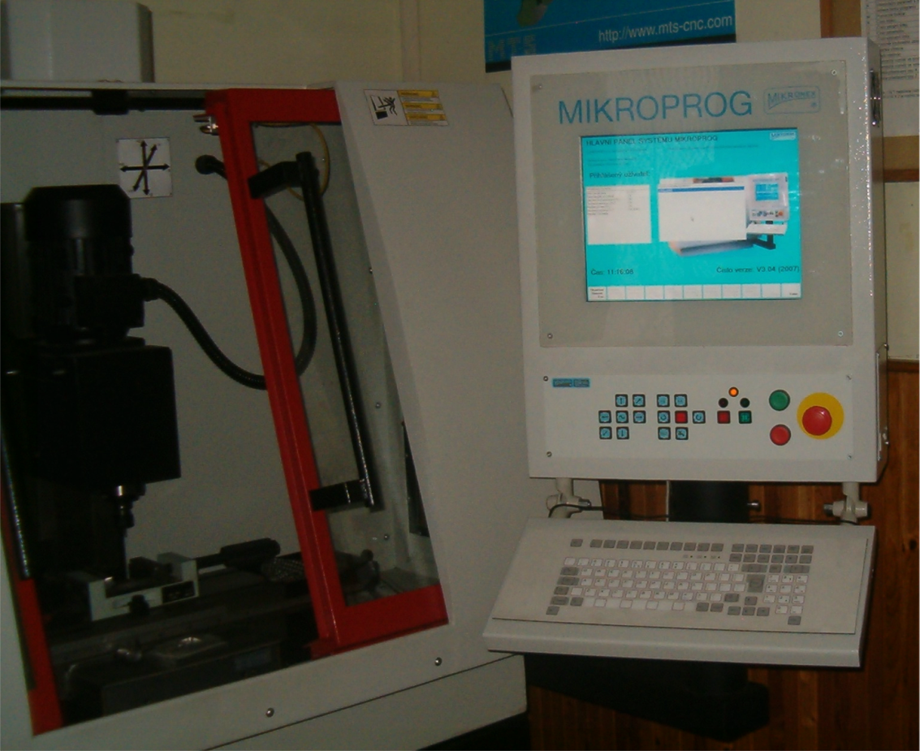
STŘEDNÍ ŠKOLA STAVEBNÍ A TECHNICKÁ
Ústí nad Labem, Čelakovského 5, příspěvková organizace
Páteřní škola Ústeckého kraje
Počítač - SMT 160 CNC

Slide 6
STŘEDNÍ ŠKOLA STAVEBNÍ A TECHNICKÁ
Ústí nad Labem, Čelakovského 5, příspěvková organizace
Páteřní škola Ústeckého kraje
Interpolátory
Řeší dráhu nástroje, která je zadaná geometrií, a výpočty délkových a rádiusových korekcí nástroje.
Vypočítává ekvidistantu pohybu nástroje.
Zaručuje geometrickou přesnost výrobku.
/ Současný pohyb po zadané dráze /

Slide 7
STŘEDNÍ ŠKOLA STAVEBNÍ A TECHNICKÁ
Ústí nad Labem, Čelakovského 5, příspěvková organizace
Páteřní škola Ústeckého kraje
Čtecí zařízení
Slouží ke čtení NC programů
  Děrné štítky / historie /
  Magnetické pásky / starší stroje/
  Záznamová média CD / DVD
  Zapojení do PC sítí

Slide 8
STŘEDNÍ ŠKOLA STAVEBNÍ A TECHNICKÁ
Ústí nad Labem, Čelakovského 5, příspěvková organizace
Páteřní škola Ústeckého kraje
Řídící panel I.
Vstup dat – alfanumerická část
  Ruční zápis programu, seřízení nástroje, strojní konstanty
Ovládání stroje – speciální část
  Slouží k pohybu nástroje nebo obrobku
  Spouští se otáčky vřetene, ruční ovlivnění posuvů a otáček
Volba režimů práce – lze volit různé režimy
  Ruční režim
  Automatický režim
  Dílenské programování

Slide 9
STŘEDNÍ ŠKOLA STAVEBNÍ A TECHNICKÁ
Ústí nad Labem, Čelakovského 5, příspěvková organizace
Páteřní škola Ústeckého kraje
Řídící panel II.
Aktivace pamětí – vyvolání jednotlivých druhů pamětí
Aktivace testů – vyvolání testů
  Test programu
  Test stroje
  Simulace programů
Obrazovka – slouží ke kontrole činností
Přenosný panel – použití při seřizování
  Má totožné funkce jako řídící panel

Slide 10
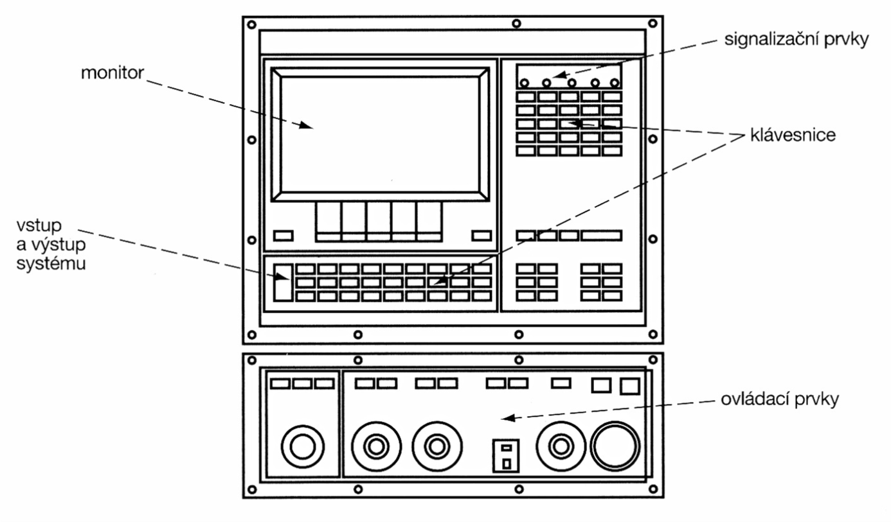
STŘEDNÍ ŠKOLA STAVEBNÍ A TECHNICKÁ
Ústí nad Labem, Čelakovského 5, příspěvková organizace
Páteřní škola Ústeckého kraje
Řídící panel

Slide 11
STŘEDNÍ ŠKOLA STAVEBNÍ A TECHNICKÁ
Ústí nad Labem, Čelakovského 5, příspěvková organizace
Páteřní škola Ústeckého kraje
Souhrn učiva
Otázky pro opakování
K čemu slouží ovládací panel
Co řeší interpolátory u CNC strojů
V čem se liší klávesnice u CNC strojů

Slide 12
STŘEDNÍ ŠKOLA STAVEBNÍ A TECHNICKÁ
Ústí nad Labem, Čelakovského 5, příspěvková organizace
Páteřní škola Ústeckého kraje
Použité zdroje
Základy CNC obráběcích strojů
Vlastimil Bartoš, Mojmír Král, Roman Minárik, Miloslav Štulpa
FRAGMENT Pujmanové 1220, 140 00 Praha 4.
ISBN 80-7200-296-3
CNC Obráběcí stroje a jejich programování
Miloslav Štulpa
BEN – technická literatura, Praha
ISBN 978- 80-7300-207-7
Str.11, obr.2

